Slide 1
Применение современных образовательных технологий. Биоэнергопластика в работе с обучающимися с ТМНР.
МИНИСТЕРСТВО ОБРАЗОВАНИЯ И НАУКИ ХАБАРОВСКОГО КРАЯ
Краевое государственное бюджетное общеобразовательное учреждение, реализующее адаптированные основные общеобразовательные программы «Школа 3»
Подготовили:
учителя начальных классов
КГБОУ Школа 3
Савченко Н.Г.
Ерастова Н.В.
г. Комсомольск-на-Амуре
2022 год

Slide 2
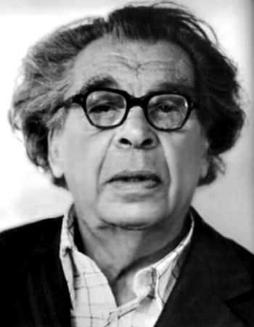
«Звуковая сторона языка очень рано становится предметом деятельности и практического познания ребенка»
Д.Б.Эльконин

Slide 3
Проблема: -увеличение детей с речевой патологией -общее недоразвитие речи -нарушение звукопроизношения, -бедный словарный запас -неумение логично и последовательно излагать свои мысли
Задача:
-Развитие речи-её звуковой стороны,
-Развитие словарного запаса
-Развитие грамматического строя

Slide 4
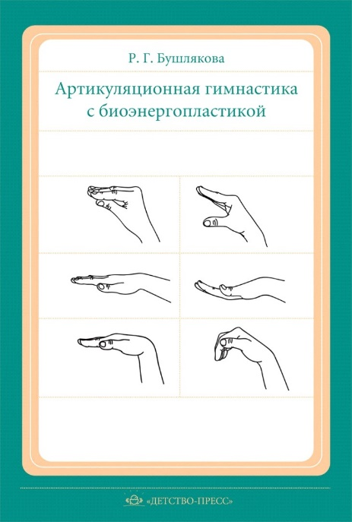
Авторы речевой и моторной деятельности: Жукова Н.С. Мастюкова Е.М. Филичева Т.Б. Белякова Л.И. Лопатина Л.В. Серебрякова Н.В.

Slide 5
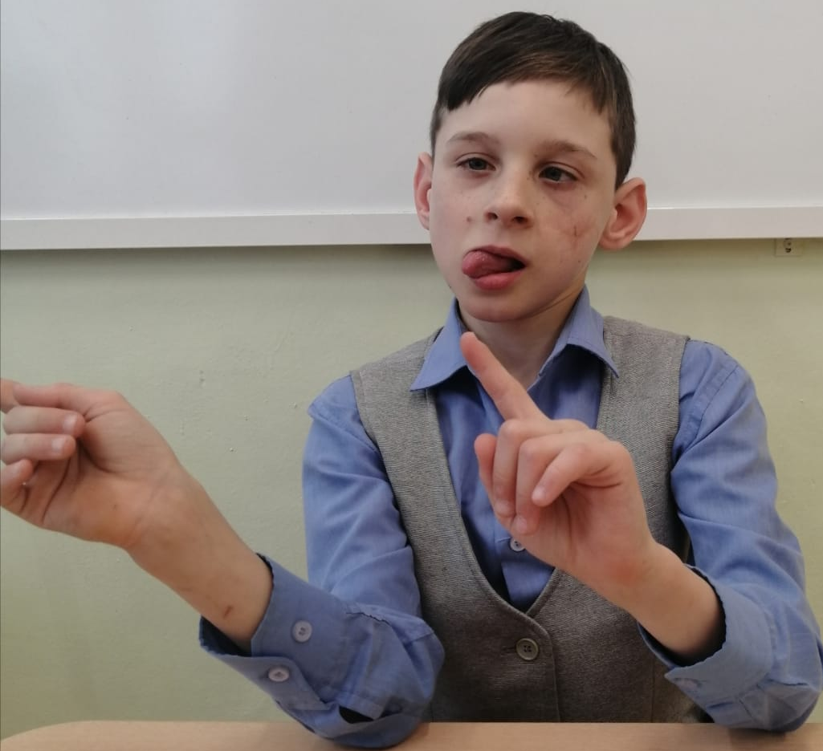
Биоэнергопластика –это соединение движений органов артикуляционного аппарата с движением рук.

Slide 6
Биоэнергопластика
Цель: повышение эффективности постановки и автоматизации звуков. Задачи: -Совершенствовать постановку звука и введение его а речь; -Развивать и совершенствовать артикуляционную и мелкую моторику;
-Развивать координацию движений;
-Повышать мотивационную потребность к речевой активности у детей.

Slide 7
Вывод: Применение современной образовательной технологии биоэнергопластики в работе с обучающимися с ТМНР, формирует: - зрительное и слуховое внимание; - пространственную ориентировку; -точность движений пальцев и кистей рук совместно с движениями языка или губ;

